Slide 1
JavaScript
Max Chu

Slide 2
Chap 15
使用JavaScript操作文件

Slide 3
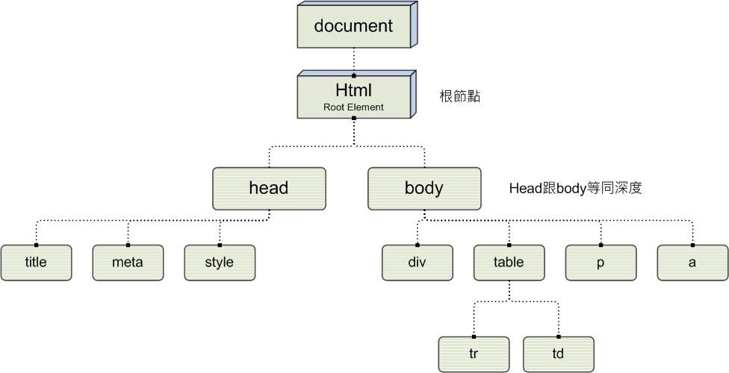
DOM(Document Object Model)
HTML或XML文件的巢狀元素在DOM中是以物件組成樹狀結構來表示

Slide 4
選取文件元素
JS程式常透過Document(root?)當參考點(最上層全域變數)操作內部元件
Id
需唯一，透過Document.getElementsById(“element”)操作
name
不必唯一，透過Document.getElementsByName(“element”)操作
特定的標記名稱(tag name)
Ex:div, span…
透過Document.getElementsByTagName(“element”)操作
藉由CSS類別或CSS組合或CSS選擇器
透過Document.getElementsByClassName(“class”)操作

Slide 5
NodeList & HTMLCollection
動態取得document中對應的element
getElementsByName和getElementsByTagName回傳NodeList//任何類型
Document.images和documents.forms回傳HTMLCollection//指定類型
參考

Slide 6
課外補充:Jquery ,DOM
The biggest differences between standard DOM collections and jQuery selections is that DOM collections are typically live (not all methods return a live collection though), i.e. any changes to the DOM are reflected in the collections if they are affected. They are like a view on the DOM tree, whereas jQuery selections are snapshots of the DOM tree in the moment the function was called.

Slide 7
CSS selectors
#nav //id=“nav”
div // every div
.warning //every class is warning
p [lang=“fr”] //<p lang=“fr”>
*[name=“x”] //every element contain segment name=“x”
span.fatal.error //every span have class fatal or error
#log span //every span under element which id=“log”
#log>span //id=“log” 的子元素
body>h1:first-child //只影響第一個 h1

Slide 8
課外補充:子元素
<!DOCTYPE HTML>
<html>
<head>
<style type="text/css">
h1 > strong {color:red;}
</style>
</head>
<body>
<h1>This is <strong>very</strong> <strong>very</strong> important.</h1>
<h1>This is <em>really <strong>very</strong></em> <!--不變-->important.</h1>
</body>
</html>

Slide 9
nodes
較基礎的呼叫方法
parentNode
childNodes
firstChild, lastChild
nextSibling, previousSibling
nodeType
nodeValue (text值、 內容值)
nodeName (tag名稱)
多數js以包裝並提供較易懂的呼叫方法

Slide 10
屬性
Name/value
Ex <a herf=“http://www.google.com”></a>
HTML屬性並不區分大小寫，但JS有
有些HTML屬性名稱在JS中視保留字例如for(對於)就要改成htmlFor
Attr節點
document.body.attributes[0] //<body>中第一個屬性
.bgcolor //<body>中的bgcolor屬性
[“ONLOAD”] //<body>中的onload

Slide 11
添加元素內容
innerHTML
內容為HTML元素或XML元素
解讀時，會忽略<script>的內容
純文字敘述
var a = document.getElementsByTagName(“p”)[0]//第一個p
a.textContent //element a 的純文字內容

Slide 12
創建、插入與刪除node
創建
var s = document.createTextNode(“text node content”);
插入
var a= document.getElementsById(“b”);
a.append(child);
取代&刪除
N.parentNode.replaceChild(document.createTextNode(“[REDACTED]”), N);
需要parentNode當參考位置

Slide 13
座標
判定某點上的元素
document.elementFromPoint(x, y) //取得座標element
捲動
scrollLeft, scrollTop, scrollTo

Slide 14
表單元件
Form : onsubmit
Button : onclick
Checkbox & Radio : onchange
Text : onchange
Select : 類似radio為單選，下拉式選單

Slide 15
其他
Cookie
讓JS程式能讀取寫入HTTPcookies
Domain
允許Internet網域內互相信任的web伺服器一起合作，降低網頁間互動的限制
lastModified
一個含有文件修改日期的字串
Location
對應到window物件的location
Referrer
查詢來源網站
Title
URL

Slide 16
其他
document.write
只能在解析HTML時呼叫，意思是不能將它寫成function呼叫
近年來比較少用
innerHTML
getSelection
判定使用者選取了什麼文字

